Slide 1
Муниципальное дошкольное образовательное учреждение
детский сад комбинированного вида №47 «Лесная сказка»
г. Егорьевск
Геометрические фигуры
для малышей
Воспитатель: Платова А. В.
2014 год
Notes:
2014 год

Slide 2
Задачи:
Учить детей находить заданную геометрическую фигуру.
Развивать внимание, память.
Познакомить с новой фигурой- трапецией.
Составлять композицию из геометрических фигур.
Notes:
Задачи:

Slide 3
Круг
Круглый круг похож на мячик, Он по небу солнцем скачет. Круглый словно диск луны, Как бабулины блины,
Как тарелка, как венок, Как веселый колобок, Как колеса, как колечки, Как пирог из теплой печки!

Slide 4
Это круг
Notes:
Это круг

Slide 5
Квадрат
Словно стол стоит квадрат. Он гостям обычно рад. Он квадратное печенье Положил для угощенья. Он - квадратная корзина И квадратная картина. Все четыре стороны У квадратика равны.
Notes:
Квадрат

Slide 6
Квадрат
Notes:
Квадрат

Slide 7
Прямоугольник
Как окно прямоугольник, Аккуратный, словно школьник. Он похож на дверь, на книжки, И на ранец у мальчишки. На автобус, на тетрадку, На большую шоколадку. На корыто поросенка, И на фантик у ребенка.
Notes:
Прямоугольник

Slide 8
Это прямоугольник
Notes:
Это прямоугольник

Slide 9
Треугольник
Треугольный треугольник Угловатый своевольник. Он похож на крышу дома И на шапочку у гнома. И на острый кончик стрелки, И на ушки рыжей белки. Угловатый очень с виду Он похож на пирамиду!
Notes:
Треугольник

Slide 10
Это треугольник
Notes:
Это треугольник

Slide 11
Овал
С высоты кружок упал. Он теперь не круг – овал! Он овальный, как жучок, Он похож на кабачок, На глаза и на картошку, А еще похож на ложку, На орех и на яйцо, На овальное лицо!
Notes:
Овал

Slide 12
Это овал
Notes:
Это овал

Slide 13
Физкультминутка
«Бабочка»
Спал цветок и вдруг проснулся, Больше спать не захотел, Шевельнулся, потянулся, (Руки вверх, потянуться) Взвился вверх и полетел. Солнце утром лишь проснется, Бабочка кружит и вьется. (Покружиться)
Notes:
Физкультминутка «Бабочка»

Slide 14
Трапеция
Если влезть с пилой повыше, Отпилить у дома крышу, То хозяев мы обидим, Но трапецию увидим! А потом мы все починим И из шкафа юбку вынем. Мы увидим: юбка тоже На трапецию похожа!
Notes:
Трапеция

Slide 15
Это трапеция
Notes:
Это трапеция

Slide 16
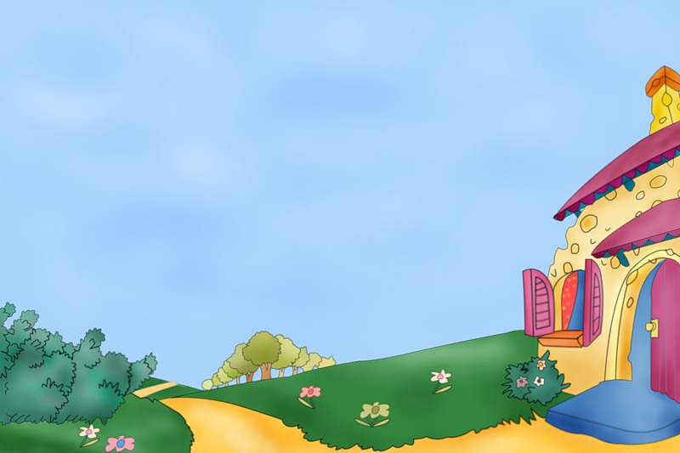
Поиграем
Взял треугольник и квадрат, Из них построил домик. И этому я очень рад: Теперь живет там гномик.
Notes:
Поиграем

Slide 17
Найди фигуру
Notes:
Найди фигуру

Slide 18
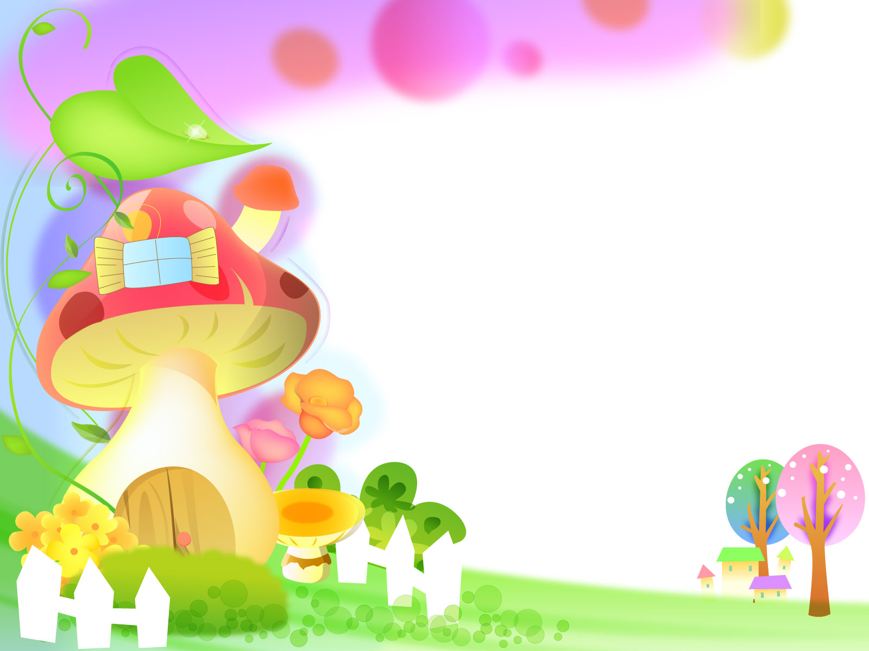
Спасибо
за внимание
Notes:
Спасибо за внимание

